Slide 1
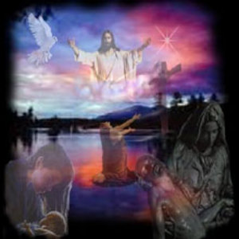
后千禧年派
末世论
Dr. Rick Griffith • 博士 • 新加坡神学院 • BibleStudyDownloads.org

Slide 2
相信以色列的民族有前途吗？
431
非千禧年派与
后千禧年派
時代派的千禧年派
教会与以色列不同
以色列有前途
教会是新以色列
以色列是没有前途的
公约前千禧年派
Notes:
2

Slide 3
千禧年两个主要的问题
120
几时？基督会在千禧年之前或
之后再来呢？
什么？大家一致同意有千禧年，但是它是什么样的呢？

Slide 4
基本的比较
120
时间
什么时候是千禧年？
基督再来之前或之后？
多长呢？
在第1和第2降临期之间
在基督再来之前
无限期
没有明确的起点
在基督再来之前
无限期（非常少数的学
者肯定是1千年。）
未来
在基督再来之后
肯定是1千年
自然
什么样的千禧年？
属灵基督的国度
现今的时代
基督不在当中由地上的
教会统治
与现今的时代相似（还有
罪恶、婚姻、诞生和死亡
但已大大的减少）
由基督统治全地
与千禧年后论相似，除了
犹太人的成分、地形的变
化等等。
无千禧
年论
千禧年
后论
千禧年前论

Slide 5
“我们要说一个故事"
“因为黑暗将转为黎明，而黎明将转为白昼，基督伟大的国度将降临在地上，一个爱和光明的国度。”

Slide 6
耶稣普治歌
日月所照万国万方， 耶稣必为统治君王；
南北西東主治普及， 千秋万古悠久无疆。
无尽祷声向他奉献，无量颂歌成祂冠冕，
耶稣圣名好比馨香， 随同晨祭上升于天。
Notes:
http://www.lyricsondemand.com/miscellaneouslyrics/christianlyrics/jesusshallreignwhereerthesunlyrics.html

Slide 7
教会奋兴（快吧！锡安）
歌词: Mary A. Thompson, 1834-1923
音乐: James Walch, 1837-1901
教会奋兴，完成受交托使命，
紧报人知，上帝光明伟大,
世上万族，是祂奇妙的创作，
祂不甘一人，于暗中绝望。
副歌:
欢喜传福音，平安福音， 传耶稣拯救，俾罪人的自由。

Slide 8
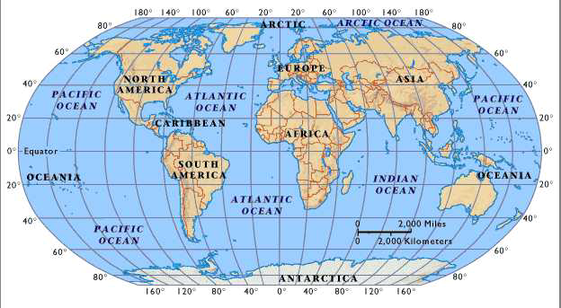
"快吧！锡安"
106
“因为训诲必出于锡安，耶和华的言语必出于耶路撒冷。” –以赛亚书 2:3

Slide 9
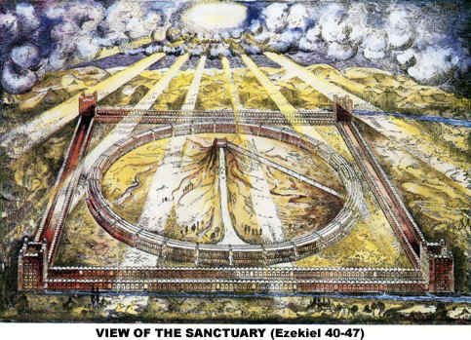
耶稣将普治
以撒华磁 (时代论神学家)
“将普治” 表明未来的千禧年
“从东到西，王子降临…"
“以每个早晨的献祭"
Notes:
www.antipas.org/.../ezekiels_temple/ ezekiels_temple.html

Slide 10
后千禧年派
相信教会将引进千禧年使到基督降临在基督化的世界。

Slide 11
换句话说…
150
神律论
基督教重建神学
主权神学

Slide 12
各个世纪提倡的千禧年
121
1
2
3
4
16
17
18
19
20
21
千禧年
前论
无千禧
年论
千禧年
后论

Slide 13
后千禧年观
339e
主再来
福音的黄金
时代
大灾难
撒旦被捆绑
教会时代
永恒的国度
审判
启示录 6-18章
20章
19
21-22
Notes:
Like the Amil view, the Postmil view also does not view the book of Revelation in chronological order. It puts chapter 20 BEFORE chapter 19 as it sees the Rev 20 millennium as the present church age that is followed by Christ’s return in Rev 19. However, it has even more difficulties as it sees the judgments of Rev 6-18 during a millennium that supposedly gets better and better, while these chapters show the world getting progressingly worse.

Slide 14
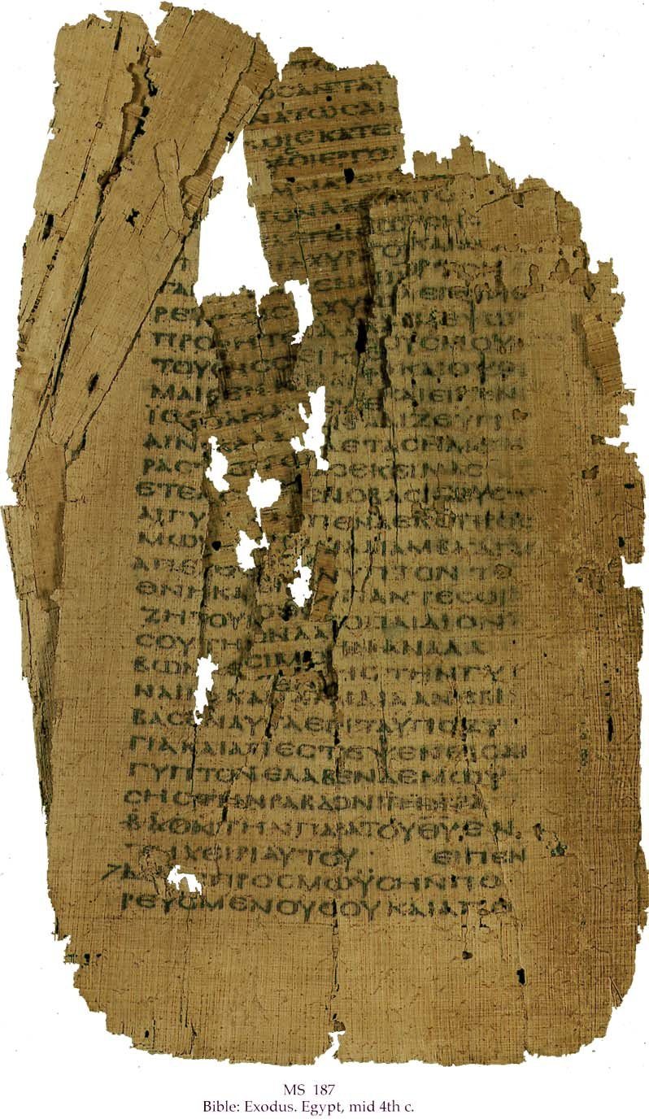
后千禧年派的引证
151
论点
回应
没有起点
基督带来
多数得救少数迷失
“窄小的门"
世界会更好
WWI, WWII, 路18:8
后千禧年派忽视数字
数字是真实的

Slide 15
后千禧年派的引证
151
论点
回应
凡人和神不能住在一起
已经实现了 (路 24:31-32)
“血肉之体不能继承神的国。” (林前 15:50)
指示永恒的境界
(15:24-25)

Slide 16
王国的层面
119d
------------------共同的王国------------------
------------------属灵的王国------------------
神权的
永恒的
千禧年
西乃山
士师/ 国王
教会时代
永恒
大灾难

Slide 17
Black

Slide 18
末世论 • BibleStudyDownloads.org
免费获得该讲解!
圣经学习下载
Notes:
The explanation for free!
Future (Eschatology) link address

